Slide 1
Совушка из фетра
Практическая работа
Котелевец Д.А., ПДО,
ТО «Ниточка-иголочка», МБОУ ДО ЦТ «Мастер»

Slide 2
Инструменты и материалы
Фетр
Иголки
Нитки
Ножницы
Игольница
Бумага (для выкройки)
Фурнитура (глазки)

Slide 3
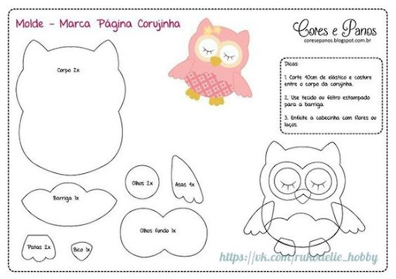
ВАРИАНТЫ ВЫКРОЙКИ

Slide 4
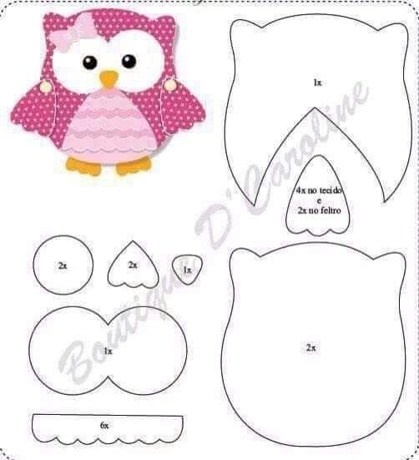
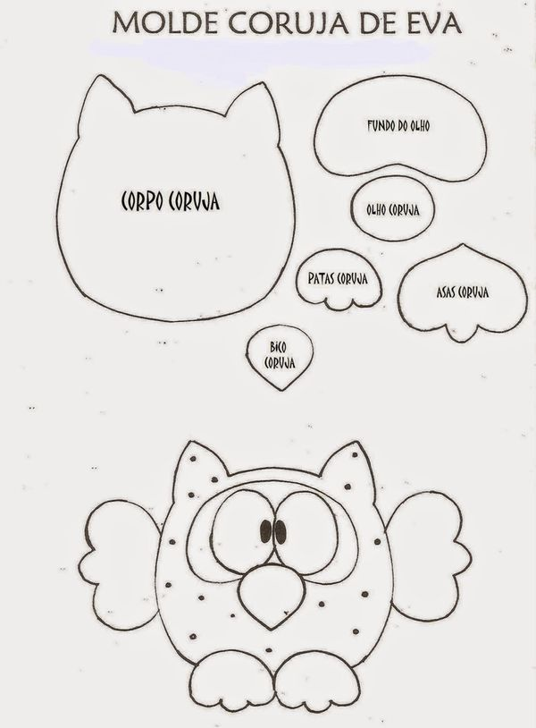

Slide 5
Задание:
Сделать выкройку (можно использовать любую, также самостоятельно найти в Интернете)
Изготовить игрушку
Фото прислать педагогу

Slide 6
Творческих успехов!!!

